Slide 1
CARE Środowisko
INFORMACJA ZWROTNA

Slide 2
CARE - Środowisko
Moduł - INFORMACJA ZWROTNA
PODSUMOWANIE
Cele
Definicja informacji zwrotnych o charakterze korekcyjnym
Rodzaje uczących się
Model cebuli
Ustalenia i dyskusja

Slide 3
CARE - Środowisko
Moduł - INFORMACJA ZWROTNA
CELE
Niniejsza prezentacja ma na celu przedstawienie, w jaki sposób nauczyciele, a w szczególności nauczyciele języków obcych mogą wykorzystać różne rodzaje korekcyjnych informacji zwrotnych w celu skorygowania uczniów oraz promowania nauki i przyswajania języka.

Slide 4
CARE - Środowisko
Moduł - INFORMACJA ZWROTNA
Czym jest informacja zwrotna?
Jakakolwiek reakcja nauczyciela, która wyraźnie zmienia, nieaprobatycznie odnosi się do wypowiedzi ucznia lub żąda jej poprawy".

Slide 5
CARE - Środowisko
Moduł - INFORMACJA ZWROTNA
Informacja zwrotna:
Daje pewność siebie nauczycielom
Motywuje i zachęca uczniów do nauki.
Sprawia, że uczący się są odpowiedzialni i świadomi własnej nauki.
Promuje samoocenę
Angażuje uczących się w pracę i osiągnięcia
Zwiekasz zaawansowanie, osiągnięcia i umiejętności językowe uczących się osób

Slide 6
CARE - Środowisko
Moduł - INFORMACJA ZWROTNA
BYĆ NAUCZYCIELEM, KTÓRY PRZEKAZUJE INFORMACJE ZWROTNE
Poświęć czas na notatki z ewentualną informacją zwrotną dla studentów!

Slide 7
CARE - Środowisko
Moduł - INFORMACJA ZWROTNA
Czas na zastanowienie się
"Posiadanie całkowitej autonomii w klasie jest dla mnie ważne. Jeśli mam problem, mogę go rozwiązać."

Slide 8
CARE - Środowisko
Moduł - INFORMACJA ZWROTNA
Czas na zastanowienie się
"Autonomia ucznia jest ważna, ponieważ zachęca każdego ucznia do znalezienia własnego sposobu uczenia się.

Slide 9
CARE - Środowisko
Moduł - INFORMACJA ZWROTNA
Czas na zastanowienie się
"Główne korzyści płynące z samodzielnego uczenia się są zazwyczaj postrzegane jako sprawowanie przez uczniów kontroli nad ich własnym procesem uczenia się, co pozwala im rozwijać tempo ustalane przez nich samych.

Slide 10
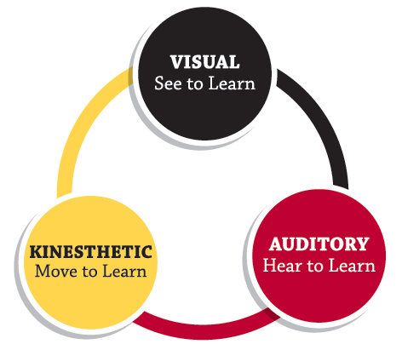
CARE - Środowisko
Moduł - INFORMACJA ZWROTNA
Trzy rodzaje uczących się w sali lekcyjnej

Slide 11
CARE - Środowisko
Moduł - INFORMACJA ZWROTNA
Trzy rodzaje uczących się w sali lekcyjnej
Uczniowie wizualni: Uczniowie, którzy najlepiej rozumieją i uczą się najlepiej, gdy informacje są im prezentowane wizualnie. Widzenie informacji pomaga tym uczniom wizualizować nauczane treści.
Uczniowie słuchowi: Uczniowie, którzy najlepiej rozumieją i uczą się najlepiej, gdy informacje są im przedstawiane w sposób słuchowy. Informacje słuchowe pomagają tym uczniom przyswoić nauczane treści.
Kinestetyczni uczący się: Uczniowie, którzy najlepiej rozumieją i uczą się najlepiej, gdy informacje są im przedstawiane kinestetycznie. Użycie rąk lub ciała pomaga tym uczniom doświadczyć nauczanych treści.

Slide 12
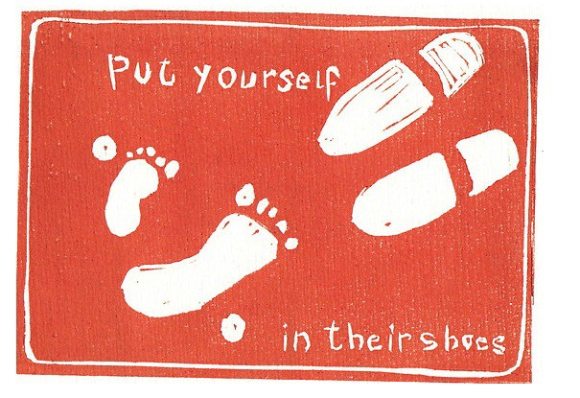
CARE - Środowisko
Moduł - INFORMACJA ZWROTNA
Postwa się w sytuacji każdego z typów uczących się.
Odegraj rolę - co ten uczeń powiedziałby o wynikach treningu.
Przykład:
"Student chce wziąć udział w dodatkowym trzymiesięcznym kursie, aby upewnić się, że jest przygotowany do egzaminu językowego".
Co powiedziałby kierownik firmy studenta na temat budżetu, czasu spędzonego poza biurem itp.

Slide 13
CARE - Środowisko
Moduł - INFORMACJA ZWROTNA
Refleksja
Czego się nauczyłeś, stawiając się w sytuacji studenta?
W jakich sytuacjach w klasie możesz postrzegać to jako ważne dla Ciebie w swojej praktyce?
Czy możesz zidentyfikować jakiekolwiek doświadczenia z przeszłości, w których nie zebrałeś informacji zwrotnych, kiedy być może powinieneś był je zebrać?

Slide 14
CARE - Środowisko
Moduł - INFORMACJA ZWROTNA
BĄDŹ NAUCZYCIELEM, KTÓRY PRZEKAZUJE INFORMACJE ZWROTNE
Poświęć czas na notatki z ewentualną informacją zwrotną dla studentów!

Slide 15
CARE - Środowisko
Moduł - INFORMACJA ZWROTNA
Zarządzanie zmianą
"Zmiana jest ważna, bo...."
Dokończ zdanie....

Slide 16
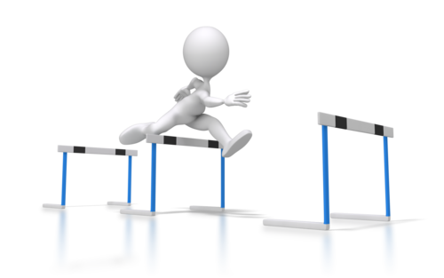
CARE - Środowisko
Moduł - INFORMACJA ZWROTNA
Sine chęci zmiany i dostrzeżenie korzyści, ale wiele rzeczy może tą chęć powstrzymać.
Jakie są przeszkody?

Slide 17
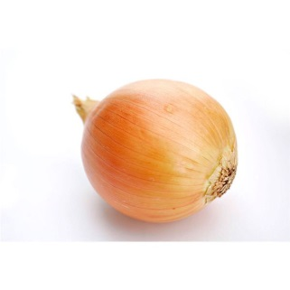
CARE - Środowisko
Moduł - INFORMACJA ZWROTNA
Model cebuli
1 Sprawy już wcześniej dobrze się układały, dlaczego musimy się zmieniać?
2 Dlaczego potrzebujemy tej konkretnej zmiany?
3 Nie wydaje mi się, żeby to była właściwa zmiana.
4 Nie lubię zmian w ogóle.
5.Nie sądzę, żeby to był ten nauczyciel.
Model cebuli jest sposobem rozumienia oporu przed zmianą. Kiedy w wyniku coachingu powstają kreatywne rozwiązania, niektóre z nich mogą się zmieniać. Te 5 rodzajów odporności na zmiany może pomóc w określeniu, kiedy należy uzyskać INFORMACJA ZWROTNA z szerszego otoczenia, w jaki sposób wspierać uczenie się uczniów w sposób ciągły.

Slide 18
CARE - Środowisko
Moduł - INFORMACJA ZWROTNA
Model cebuli - ćwiczenie praktyczne
Weź kawałek papieru i napisz listę nazwisk osób w swoich instytucjach, które zapewniają wsparcie (recepcjonistka, kierownik kursu, itp.).
Umieść się w centrum i dodaj imiona na papierze.
Odległość od ciebie jest tym, jak odległa jest ta osoba pod względem relacji.
Narysuj koło wokół osoby. Jak duży jest krąg, zależy od tego, jaki wpływ może mieć dana osoba.
Podziel się wykresami i przeprowadź dyskusję.

Slide 19
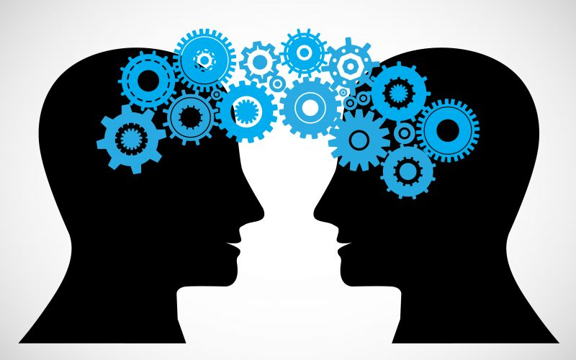
CARE - Środowisko
Moduł - INFORMACJA ZWROTNA
REFEKSJA
Zastanów się, dlaczego wykonaliśmy to działanie i co mogą pokazać wyniki, aby pomóc uczniom w uzyskaniu informacji zwrotnej, aby pomóc w zmianach i wesprzeć uczniów w ciągłym uczeniu się.

Slide 20
CARE - Środowisko
Moduł - INFORMACJA ZWROTNA
Wniosek
Twoja klasa ma różne typy uczniów.
Stosowanie podejścia coachingowego może wywołać zmiany.
Uczniowie muszą być zazajomieni ze zmianami.
W Twojej instytucji znajdują się osoby, od których możesz uzyskać informację zwrotną przed wprowadzeniem zmian, dzięki czemu opór przed zmianami będzie mniejszy.
Wciel te działania w życie.

Slide 21
CARE - Środowisko
Moduł - INFORMACJA ZWROTNA
DYSKUSJA W GRUPIE:
Czego nauczyłeś się w tym module?
Czy uważasz, że jest to wartość dodana do Twoich zajęć?
Jakie wyzwania widzisz, aby wdrożyć te metody w klasie?

Slide 22
Zastrzeżenie: Publikacja została przygotowana przy wsparciu programu Erasmus + Unii Europejskiej. Za treść tej strony odpowiedzialni są wyłącznie partnerzy i w żaden sposób nie może ona odzwierciedlać poglądów władz krajowych i Komisji.
http://www.l2lifestyle.eu/
https://www.facebook.com/l2lifestyle

